Slide 1
Circulaire Economie

Slide 2
Notes:
Onder elke afbeelding zit een link met het artikel

Slide 3
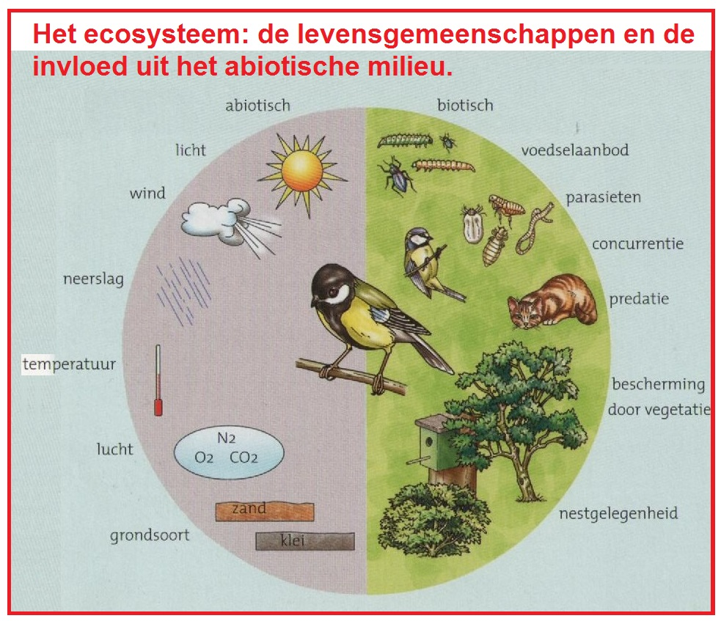
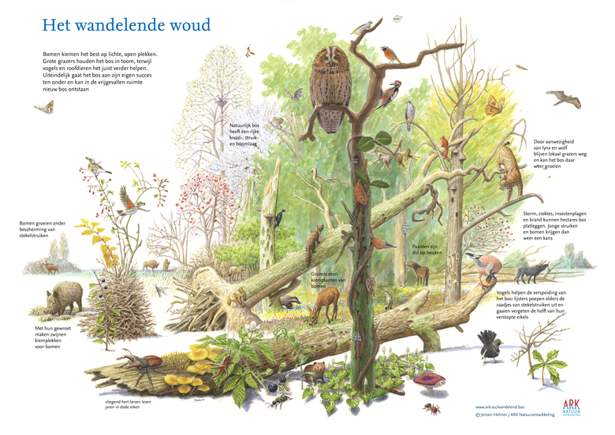
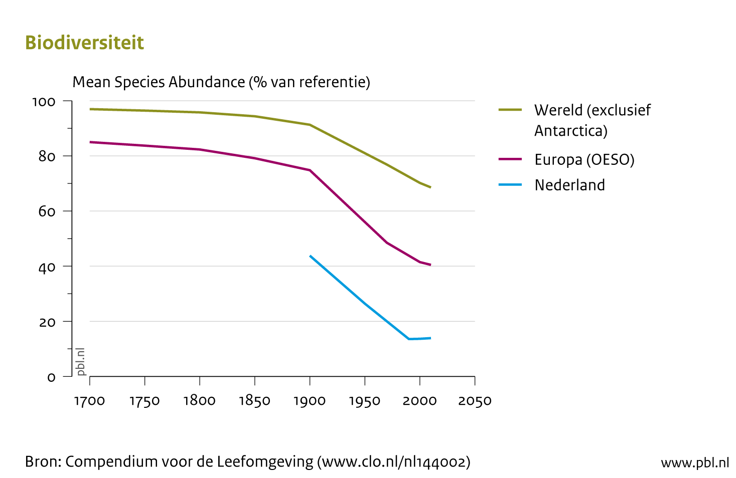
De vorige keer..
Ecosystemen
Macroklimaat
Microklimaat
Energiestromen
Biodiversiteit
Populaties
Biodiversiteitsverlies
LA_Biobased Column
Notes:
Veel levensvormen op de aarde zijn afhankelijk van elkaar. Daarin speelt variatie een belangrijke rol. Ook de mens kan zonder andere organismen niet bestaan. Biodiversiteit is behalve mooi, ook nuttig en noodzakelijk. Het zorgt niet alleen voor schoon water, vruchtbare grond en een stabiel klimaat, maar levert ook voedsel en grondstoffen voor huisvesting, kleding, brandstof en medicijnen. Deze natuurlijke hulpbronnen verschaffen bestaanszekerheid en vormen de basis voor onze welvaart. Biodiversiteit draagt bij aan de kwaliteit van leven en het welzijn van mensen.
Biodiversiteit wordt bedreigd
Door wereldwijde klimaatverandering, toename van consumptie, vervuiling, introductie van vreemde soorten, overexploitatie van natuurgebieden en natuurlijke hulpbronnen wordt de biodiversiteit ernstig bedreigd. Plant- en diersoorten verdwijnen en ecosystemen raken verstoord. Schone lucht, zuiver water, een vruchtbare bodem en een stabiel klimaat zijn niet langer vanzelfsprekend. Dit treft mensen in arme landen, omdat zij vaak direct afhankelijk zijn van wat de bossen en het land voortbrengen, maar het treft ook onszelf. Aantasting van biodiversiteit en uitputting van natuurlijke hulpbronnen bedreigt uiteindelijk het voortbestaan van alle mensen.

Slide 4
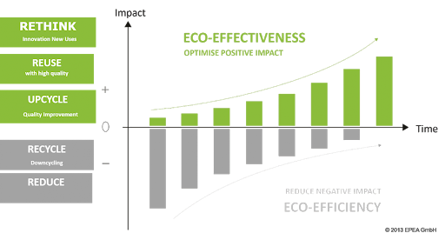
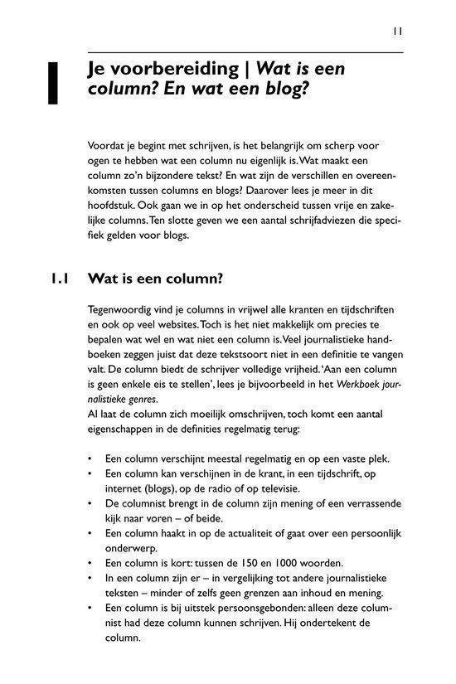
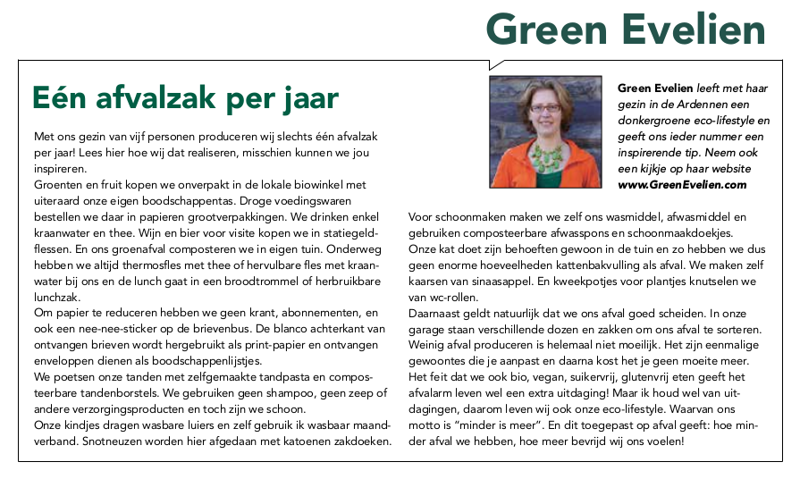
2021_DCV_3_BBE_column
Samenwerking
Plaats je product in je portofolio en vraag om feedback.
Bekijk leerproducten van anderen in hun portofolio en geef feedback op minimaal aanvullingsniveau
Verbeter je leerproduct en plaats een versie 2
Je maakt deze opdracht alleen
Versie 1 11-03-2021
Versie 2 18-03-2021
Leerdoel
Je kunt informatie verzamelen en feitelijk controleren
Je kunt begrippen toepassen
Je kunt informatie aanbieden gericht op een bepaalde doelgroep
Leerproduct
Schrijf een artikel/column over klimaatverandering, milieuvervuiling of biodiversiteitverlies, met minimaal 1000 en maximaal 1500 woorden. De bronnen die je gebruikt in het artikel moeten weergegeven worden volgens APA bronvermelding.
Dit artikel is bedoeld voor een doelgroep van de leeftijd 18 tot 26 jaar.
In het artikel worden de volgende onderwerpen behandeld:
Een inleiding waarbij het probleem wordt geïntroduceerd.
De kern van het verhaal gaat over het probleem en in de kern ben je kritisch naar het probleem en/of de huidige aanpak van het probleem.
Er wordt beschreven wat de politiek er aan doet.
Er worden twee mogelijke oplossingen aangedragen, dit mogen ideeën zijn van andere mensen en/of organisaties.
Bijeenkomsten
Specialisatie lessen BBE
IBS lessen
Bronnen o.a.:
Zie wikiwijs; organisaties die zich inzetten voor klimaat, milieu en/of biodiversiteit.
Leerpad
Ga op zoek naar informatie die jou aanspreekt, dat gaat over klimaatverandering, milieuvervuiling of biodiversiteitverlies.
Lees je in op het onderwerp, gebruik hier verschillende bronnen voor.
Bepaal voor jezelf wat de kern van het probleem is.
Ga op zoek naar politieke partijen en organisaties die verandering willen omtrent het probleem.
Begin met het bepalen welk onderwerp je in welke alinea wil.
Zoek eventueel voorbeelden en maak een start met het schrijven van de column.
Bij de inleiding, zorg je ervoor dat de lezer genoeg informatie krijgt. Tip een origineel begin zorgt ervoor dat de lezer meer wilt weten over het onderwerp.
Zorg dat je bij de kern echt tot het probleem komt
Zorg voor een doorlopend verhaal.

Slide 5
Periode 3 leerjaar 2
Waardencreatie
Natuurlijke
Intellectuele
Financiële
Materiele
Sociaal-relationele
Menselijke
Notes:
Periode 2, leerjaar 2; zijn de intellectuele, financiële en materiele waarde aanbod gekomen.
Deze periode worden de natuurlijke, intellectuele, sociaal-relationele en menselijke waarde besproken en behandeld.

Slide 6
Vandaag
Biodiversiteit verlies in de stad
Donut economie; sociaal fundament
Gezondheid
Gelijke kansen & gelijkheid
Inkomen en werk
Politieke stem
Praktijk opdracht Midpoint Brabant
1 Wat is verstening?
2 Wat is hittestress?
3 Wat is klimaatadaptatie?

Slide 7
Biodiversiteit in de stad
Infrastructuur verbeteren in de stad
Bedrijventerrein en biodiversiteit
Biodiversiteit tot in het centrum
Praktijk opdracht Midpoint Brabant
1 Wat is verstening?
2 Wat is hittestress?
3 Wat is klimaatadaptatie?
Notes:
Biodiversiteit in de stad, link bevat tips.

Slide 8
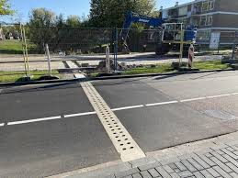
Infrastructuur verbeteren in de stad
Wegen (infrastructuur) heeft effect op de biodiversiteit waarom?
Barrières vormen (sommige diersoorten zullen de weg niet oversteken)
Verkeersslachtoffers
Geluidsoverlast veroorzaken (vervelend voor bijvoorbeeld zangvogels)
Lichtoverlast veroorzaken
Vervuilde omgeving(fijnstof, zware metalen etc.).
Oplossingen:
Faunapassage
Diervriendelijke LED verlichting

Slide 9
Bedrijventerrein en biodiversiteit
De gemiddelde Nederlandse gemeente telt gemiddeld 8 – 10 bedrijventerreinen. Meestal gelegen aan de rand van de stad of het dorp.
Opdracht:
Zoek een bedrijven terrein dat volgens jou al meer doet om de biodiversiteit te vergroten.
Pitch hier over in de klas
Het hoeft niet lokaal te zijn.
Welke voordelen heeft dit sociaal en natuurlijk gezien
Notes:
Een Nederlandse gemeente telt gemiddeld zo’n 8-10 bedrijventerreinen, meestal gelegen in de rand van stad of dorp. Uit Wagenings onderzoek blijkt dat veel van deze terreinen een meerwaarde voor natuur kunnen vormen, indien met het juiste groen aangelegd.

Slide 10
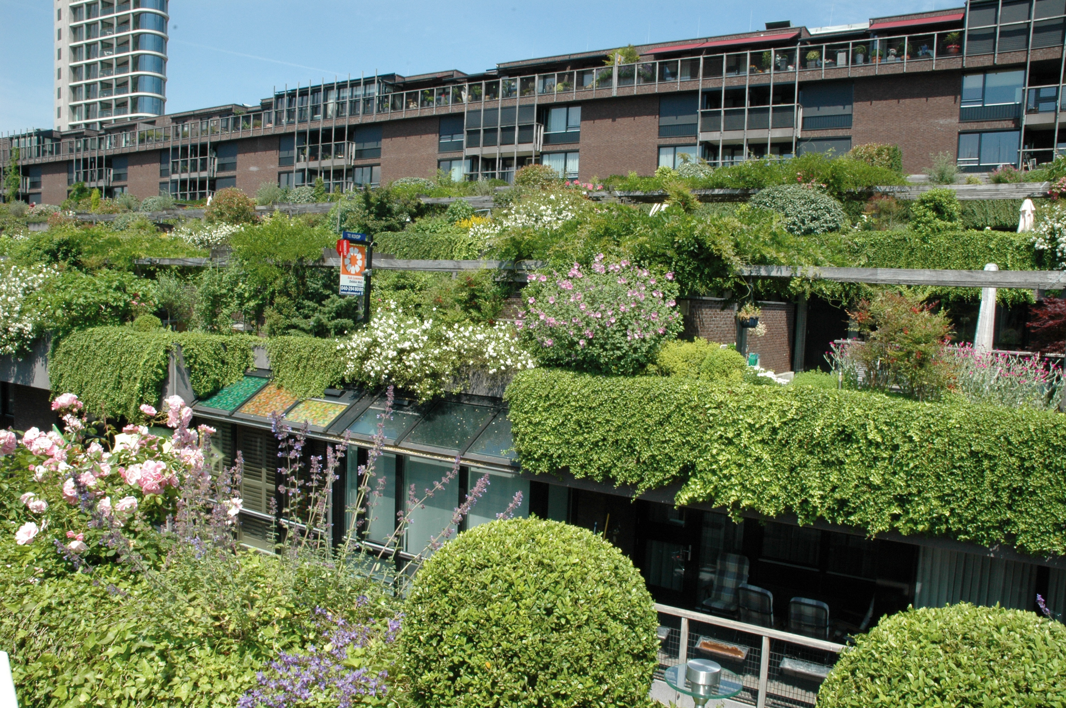
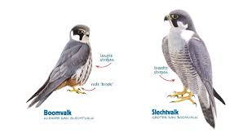
Biodiversiteit tot in het centrum
Hoge gebouwen zijn in trek als broedplaats voor slechtvalken.
Natuurvriendelijk groen op daken en wanden kan ervoor zorgen dat dergelijke gebouwen fungeren als oases voor vlinders, vogels en bijen.
Notes:
Voorbeeld in eindhoven

Slide 11
Notes:
Donut economie; duurzame ontwikkeling en sociale basis
Click me: filmpje 6 minuten Engels.
Plaats voor alle mensen veilig en rechtvaardig.
Gezondheid
Onderwijs
Energie
Voedsel
Water
Netwerken
Gelijke kansen
Gelijkheid
Politieke stem
Inkomen en werk
Huisvestiging
Kritiek op de economische opleidingen
Raworth begint haar boek met verschillende voorbeelden van protest in het huidige economieonderwijs. Zo beschrijft ze hoe studenten het college van Gregory Mankiw, de auteur van het meest gebruikte boek in de macro-economie, uit liepen. Ook beschrijft ze het International Student Initiative for Pluralism in Economics. Volgens Raworth is er getuige de protesten van de studenten behoefte aan fundamentele verandering in het economieonderwijs. Want juist in het onderwijs en de gezaghebbende wetenschappelijke tijdschriften is er sprake van grote vasthoudendheid aan het neoklassieke denkkader van de economie. Ook in Nederland domineert de neoklassieke economische theorie, de focus op BBP-groei, en neoliberalisme. Nauwelijks een kwart van de tijd wordt besteed aan andere economische scholen. Raworth stelt dat economen niet langer hun tijd moeten besteden aan het ontdekken of vastleggen van ‘wetten’, maar zich moeten richten op het ontwerpen van distributieve en regeneratieve systemen. Markten zijn inefficiënt en groei is niet zaligmakend. ‘We hebben een ecologisch plafond en een sociale drempel.’ En daarom gebruikt ze het beeld van de donut in plaats van de Bruto Binnenlands Product-definitie.

Slide 12
Donut economie
Geen groei meer maar stabiliteit
zeven paden van verandering volgens Raworth:
mechanisch naar dynamisch
atomistisch naar holistisch
enkelvoudig naar complex distributief
de egoïstische, rationele mens naar sociale en verbonden mens
antropocentrisme naar planetair denken
Van bruto binnenlands product naar de donut.

Slide 13
Hoe en wat, is dat nou…
Oude economie | Betekenis
Mechanisch | Weinig/geen verandering
Atomistisch | Individuen
Enkelvoudig distributief | Enkelzijdig proces, éénrichting
Egoïstisch rationele mens | Denken; wel en niet mogelijk is, geen emoties voor andere
Antropocentrisme | De mens staat centraal; heeft nut voor de mens
BBP | Bruto binnenlands product; manier om de economie, op groei.
Nieuwe economie | Betekenis
Dynamisch | Veranderingen
Holistisch | Samenhang
Complex distributief | Meerdere richtingen
Sociaal verbonden | Denken aan elkaar niet alleen aan eigen belang.
Planetair denken | Planeet centraal; nu voor de planeet
Donut | Zitten we binnen het sociale fundament en het ecologische plafond
Notes:
mechanisch naar dynamisch
atomistisch naar holistisch
enkelvoudig naar complex distributief
de egoïstische, rationele mens naar sociale en verbonden mens
antropocentrisme naar planetair denken
Van bruto binnenlands product naar de donut.

Slide 14
Sociaal fundament
Afgeleid van de sociale duurzame ontwikkelingsdoelen
Sociaal – Betrekking hebben op de maatschappij en de welzijn daavan (verband met de samenleving)
Fundament – oprichting, grondslag en grondvesting.

Slide 15
Gezondheid
Waarom is gezondheid belangrijk voor een gezonden economie?
WHO (world health organization)
Het model van Lalonde
Interne factoren
Gedragsfactoren
Externe factoren
Gezondheidzorg
Notes:
Onder andere LaLonde, oud-minister van volksgezondheid in Canada eind jaren ’70, heeft zich over deze vraag gebogen en heeft een tamelijk eenvoudig model ontworpen op grond waarvan ziekte c.q. gezondheid verklaard kan worden. De factoren die ten grondslag liggen aan ziekte c.q. gezondheid noemt men determinanten. Deze gezondheidsbepalende factoren kunnen voor diverse bevolkingsgroepen uiteenlopen, het geen kan resulteren in ongelijkheid in gezondheid.
Gezondheid is echter niet iets dat een mens heeft of krijgt. Het is meer een toestand waarin men zich op een bepaald moment bevindt. Die gezondheidstoestand is het resultaat van verschillende bijdragen en inwerkende krachten. De WHO (World Health Organisation) gebruikt hiervoor het model van Lalonde (naar de voormalige Canadese minister van volksgezondheid). In dit model staat de onderlinge wisselwerking tussen verschillende factoren die de gezondheid beïnvloeden, de zogeheten gezondheidsdeterminanten, centraal.
Interne factoren (biologische mechanismen, erfelijke en aangeboren aandoeningen, beschadiging als gevolg van ziekte of ongeval).
Gedragsfactoren / Leefstijl (leefwijze, (on)gezonde gewoonten).
Externe factoren: fysieke omgeving (milieu-, luchtvervuiling, geluidshinder, woningkwaliteit, klimaat)en sociale omgeving (sociale contacten, relaties, (on)veilig voelen, werkloosheid, discriminatie).
Gezondheidszorg: toegankelijkheid van aanbod van expertise en voorzieningen zoals ziekenhuizen, huisartspraktijken, medicijnen etc..
Al deze factoren hangen nauw met elkaar samen en beïnvloeden elkaar onderling. Dit complexe geheel bepaalt de gezondheid.

Slide 16
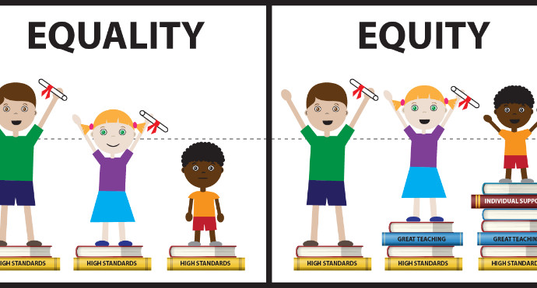
Gelijkheid en gelijke kansen
Gelijkheid en gelijke kansen zijn belangrijk volgens Raworth
Wat is het verschil eigenlijk?

Slide 17
Effecten van COVID19 Sociale ongelijkheid
Uit eindelijk effect nog niet bekend..
Maar hoe ontstaat sociale ongelijkheid?
Werkloosheid onder jongeren
Slechter onderwijs
Thuiswerken..

Slide 18
Inkomen en werk
Inkomen en werk belangrijk niet alleen maar om van te leven..
Waar kan/is werk nog meer belangrijk voor?

Slide 19
Politieke stem
Belangrijk dat iedereen zijn stem kan laten horen.
Links
Rechts
Midden

Slide 20
Praktijk opdracht Midpoint Brabant
1 Wat is verstening?
2 Wat is hittestress?
3 Wat is klimaatadaptatie?
Hoe nu verder?

